Slide 1
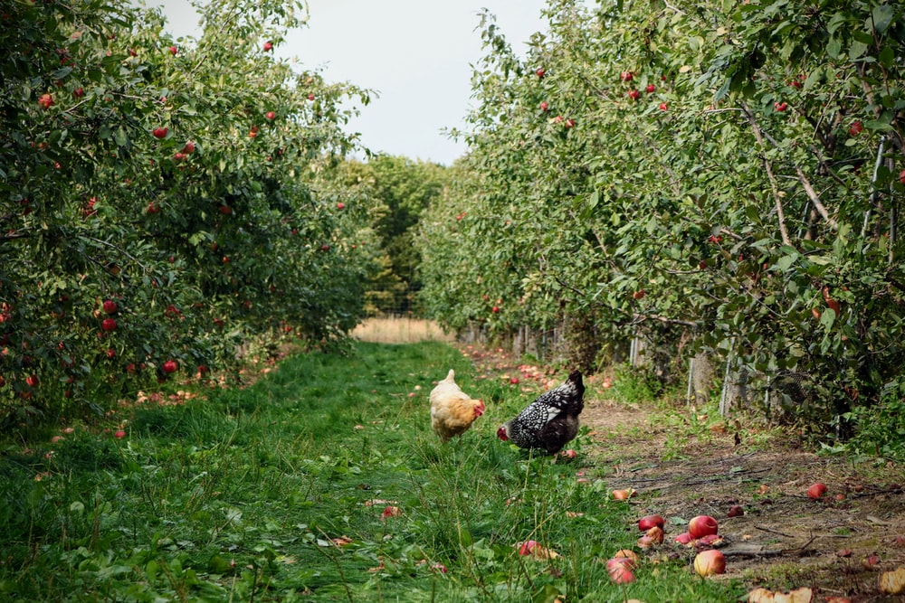








팜 & 팜 스
깨굴 무기 조조 히로 지니 물통

Slide 2




#4
발전 가능성 및 FAQ
#3
프로젝트
소개
#2
주제 소개
#1
팀원 소개
팀원 소개
주제 소개
기획 배경
문제 해결 방안
프로젝트 소개
기술 스택
기능 소개 및 시연
4. FAQ

Slide 3
Frontend
#4
FAQ
#3
프로젝트
소개
#2
주제 소개
#1
팀원 소개
Backend
팀원 소개
주제 소개
기획 배경
문제 해결 방안
프로젝트 소개
기술 스택
기능 소개 및 시연
4. FAQ

Slide 4
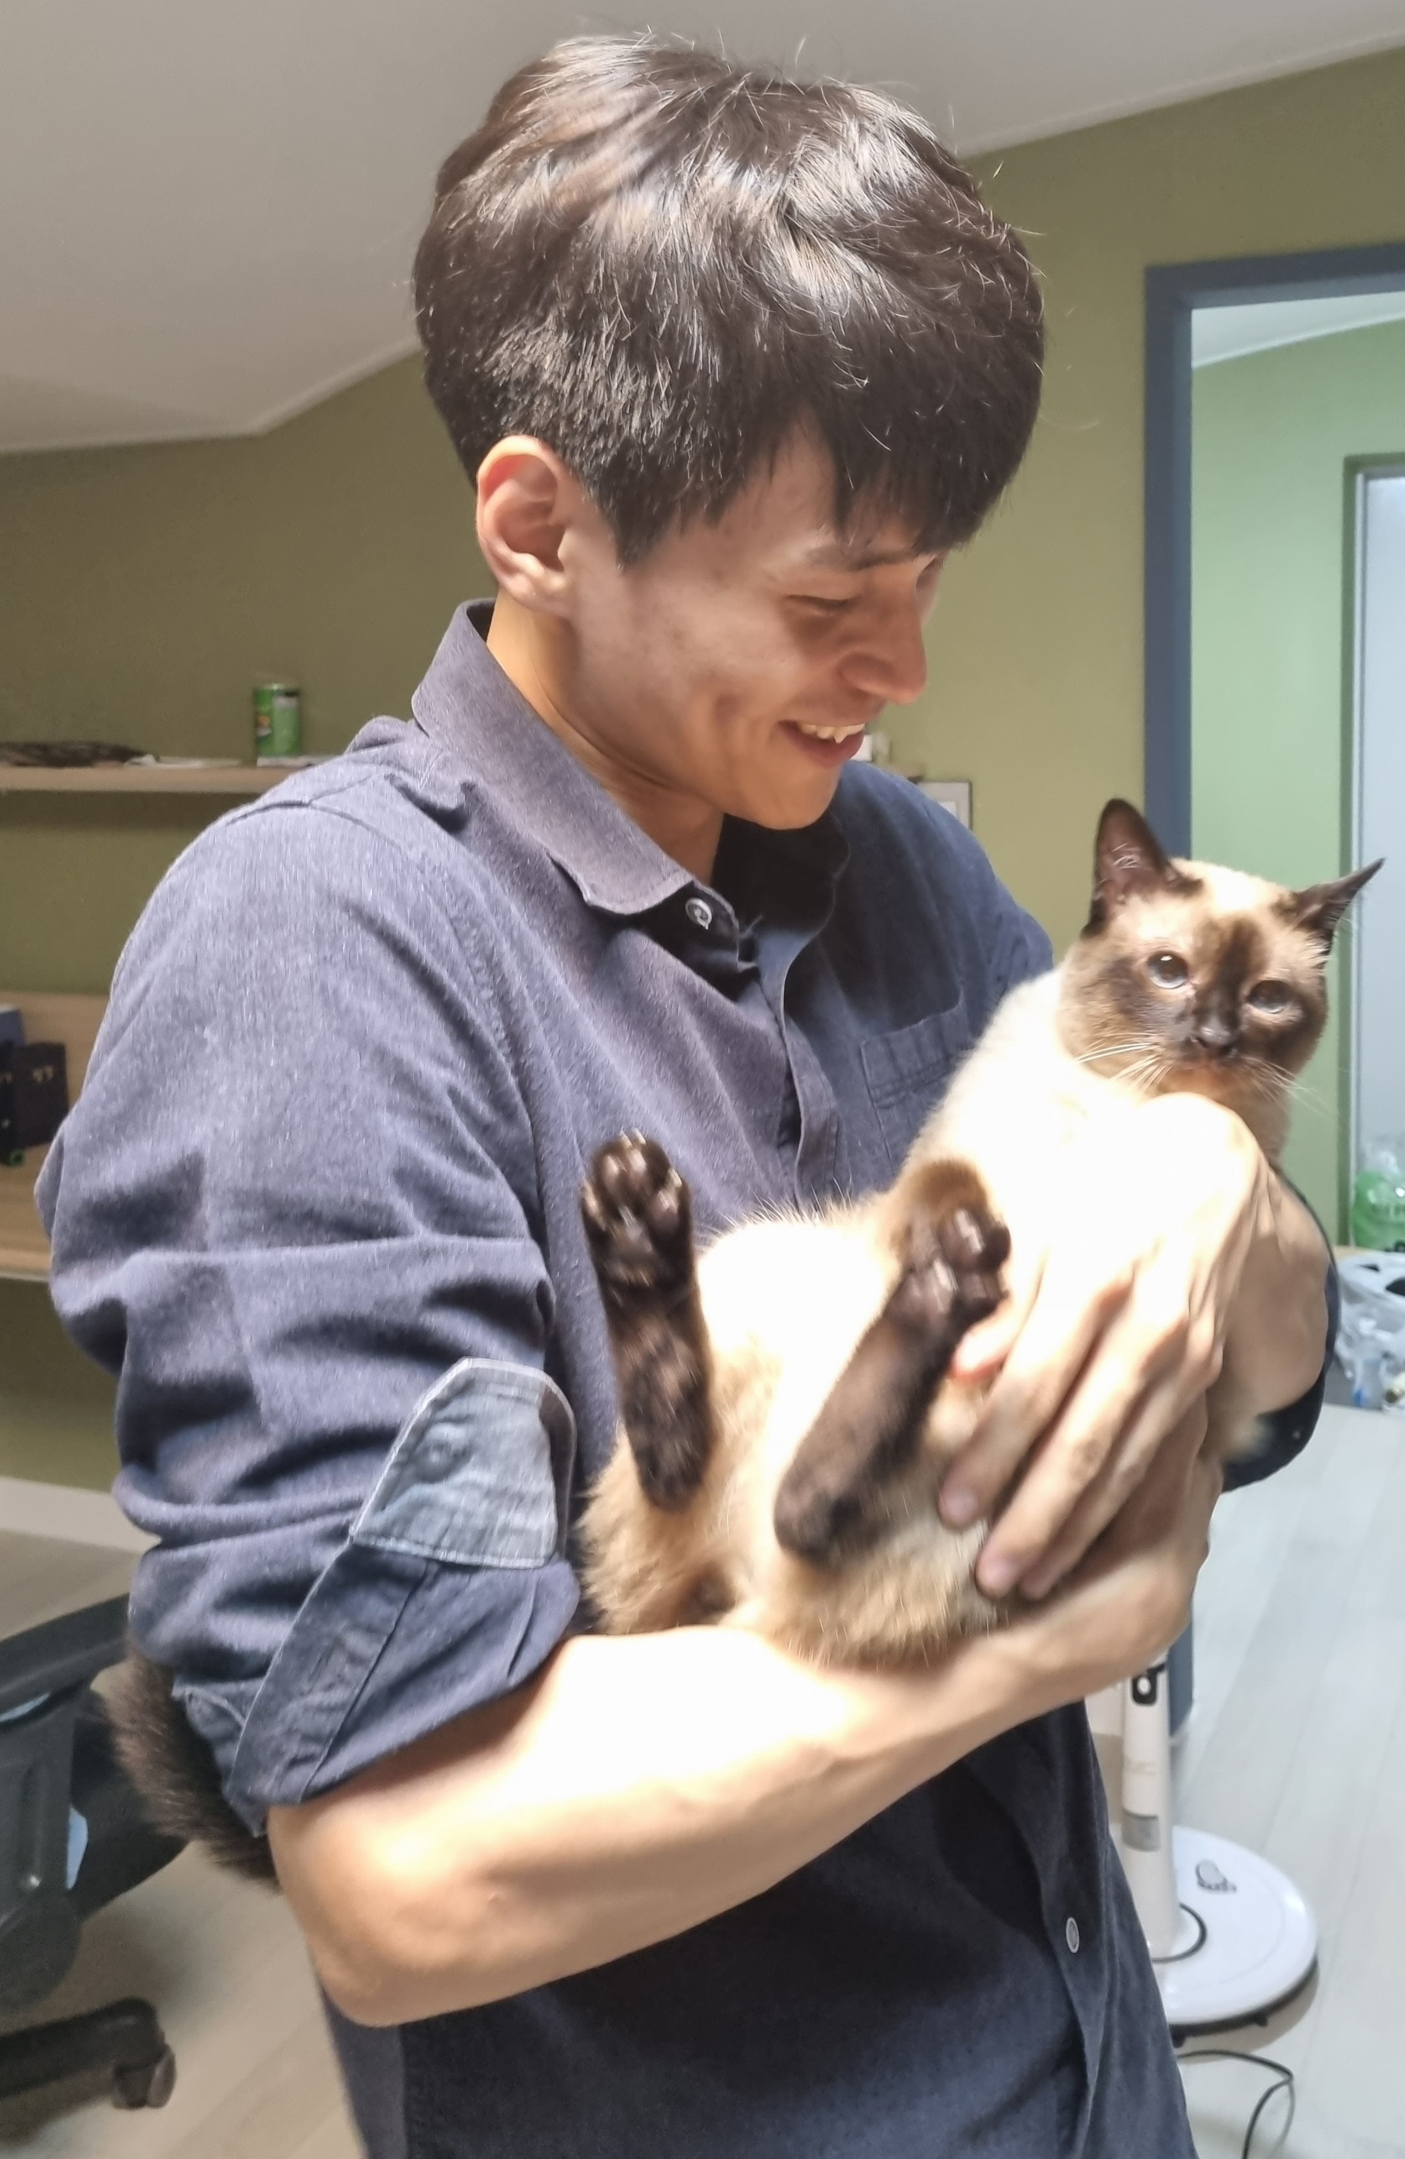
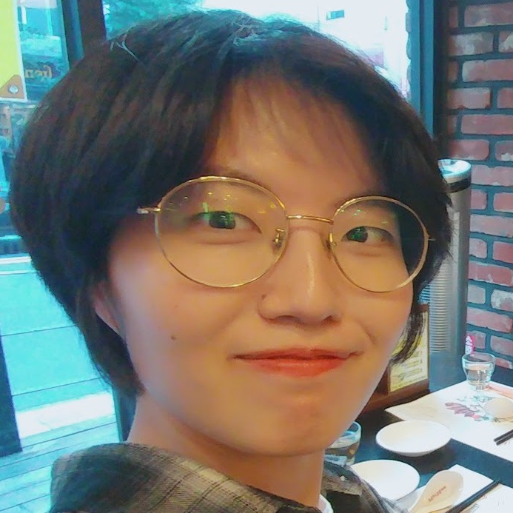

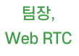
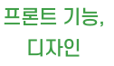
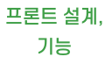
박시원
이윤경
김성훈
Frontend

Slide 5
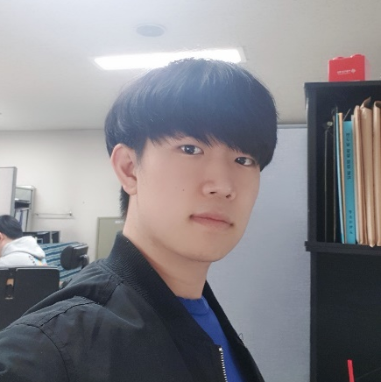
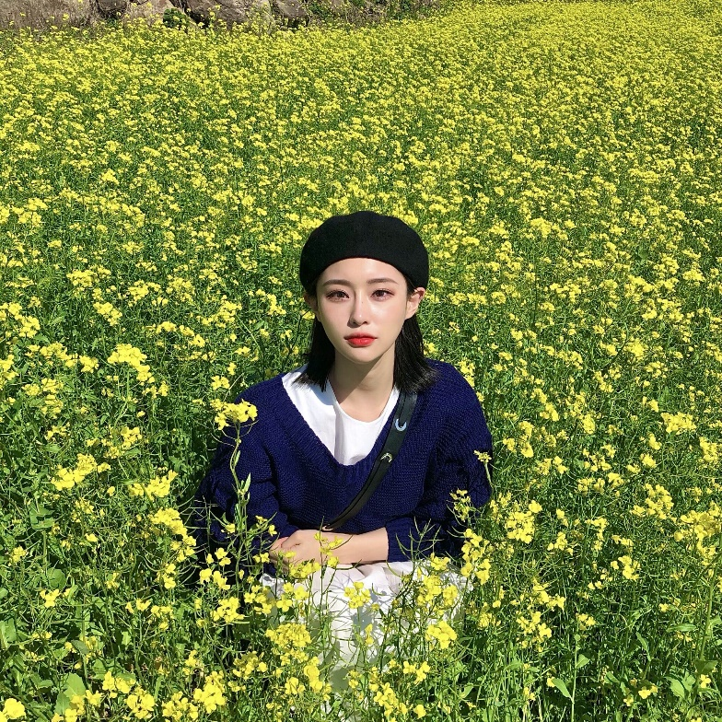
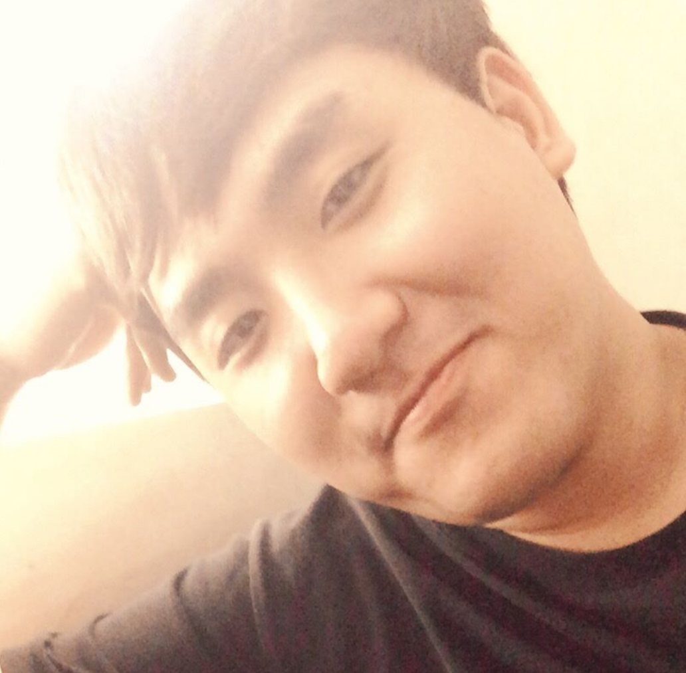



김영웅
허혜진
정태환
Backend

Slide 6
2. 주제 소개
기획 배경
문제 해결 방안
#2
주제 소개
팀원 소개
주제 소개
기획 배경
문제 해결 방안
프로젝트 소개
기술 스택
기능 소개 및 시연
4. FAQ

Slide 7

UCC

Slide 8







Slide 9




깨굴
농부

Slide 10



도매 법인

Slide 11



경매 대인
중간 유통업자

Slide 12



도매 / 소매
소비자

Slide 13










Slide 14
도매 법인
경매대인
둘 사이엔 무슨 일이 ???

Slide 15


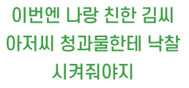
이번에도 잘 부탁드립니다~
아 확실하죠~ ^^7

Slide 16
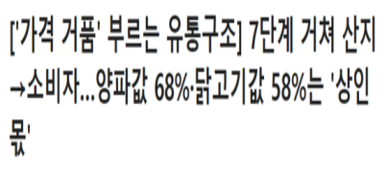
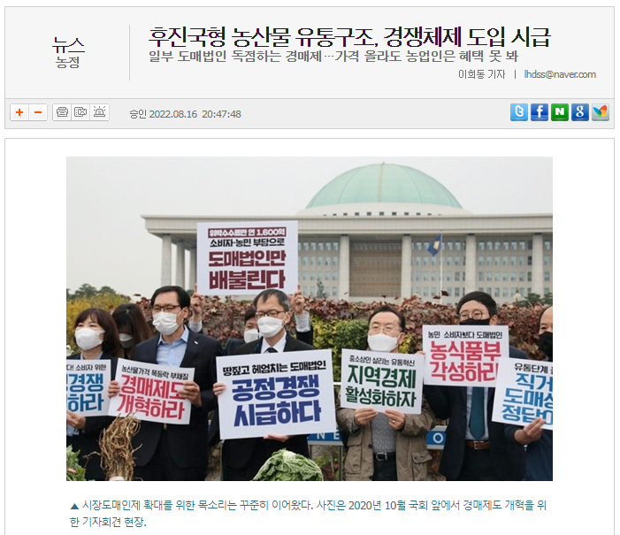
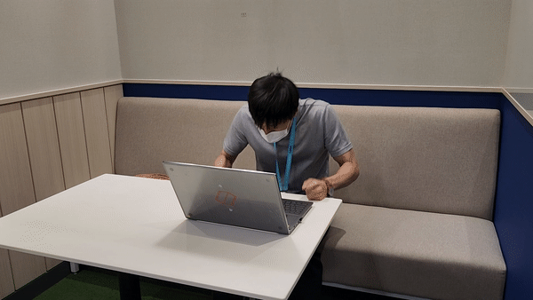
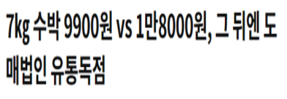
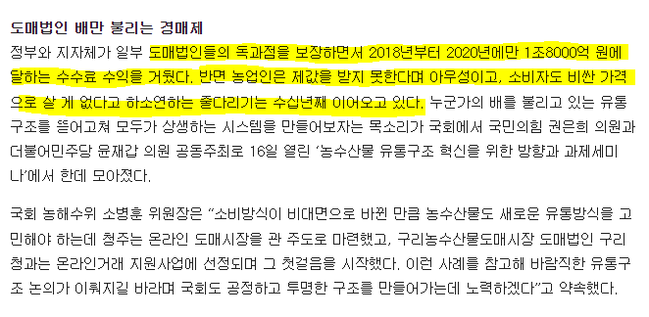
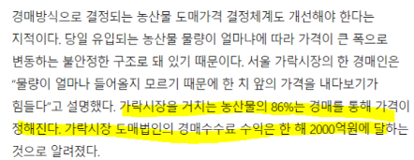
후진국형 농산물 유통구조, 경쟁체제 도입 시급
일부 도매법인 독점하는 경매제…가격 올라도 농업인은 혜택 못 봐
- 농촌여성신문 (2022.08.16 20:47:48)

Slide 17



1. 결탁으로 인한 불합리
효율적인 경매 프로세스
2. 순식간에 끝나는 경매
공정한 자동 경매 시스템
1 시세 그래프
2 문자 알림
3 결제 서비스

Slide 18
3. 프로젝트 소개
기능 소개
기술 스택 소개 및 시연
#3
프로젝트
소개
팀원 소개
주제 소개
기획 배경
문제 해결 방안
프로젝트 소개
기술 스택
기능 소개 및 시연
4. FAQ

Slide 19


기능 소개 - 기존 농산물 경매 설명
SSAFY 공판장
물통 WIN!
아이고 죽겠다!
빠르고 정신 없이 진행되는 농산물 경매

Slide 20






기능 소개 - 팜앤 팜스 경매
팜앤팜스
PUBLISHER
SUBSCRIBER
SUBSCRIBER
SUBSCRIBER
중간 유통업자 쥐니
중간 유통업자 조조
중간 유통업자 히로
job

Slide 21
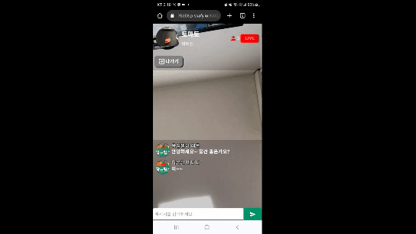
기능 소개 -– 팜엔 팜스 경매 상세

Slide 22
기능 소개 - 추가 기능 소개
1 시세 그래프
2 문자 알림
3 결제 서비스

Slide 23
기능 소개 - 시세 정보 제공
8월 19일
24,700 / 20KG
배추
22,500 / 20KG
21,100 / 20KG
호박
마늘
감자
대파
20,830 / 20KG
20,000 / 20KG
상추
14,220 / 20KG

Slide 24
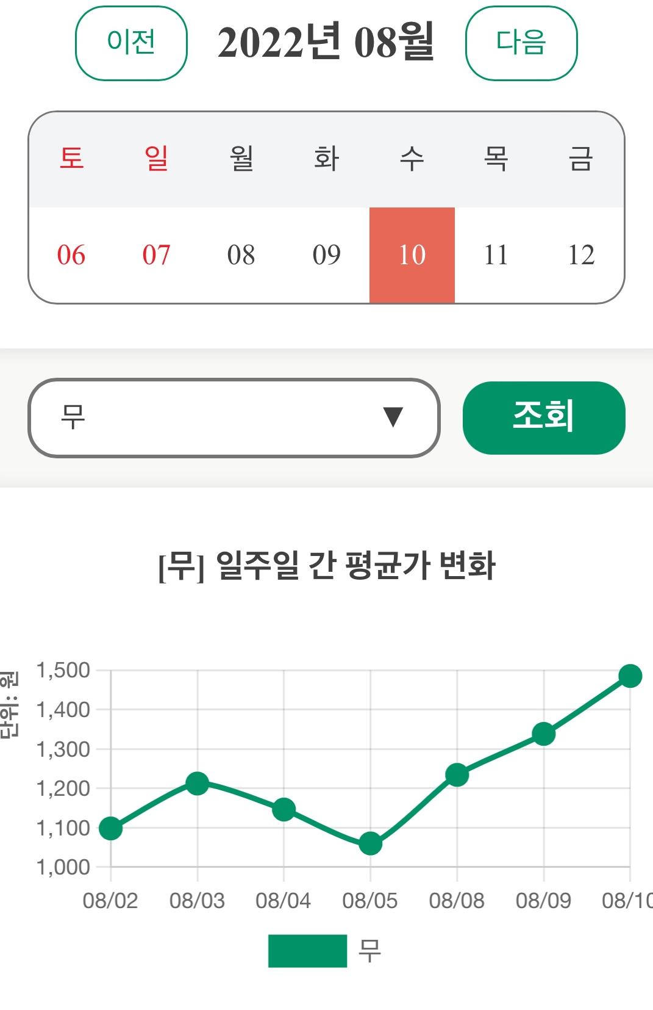
기능 소개 - 시세 정보 제공
8월 20일
23,700 / 20KG
22,900 / 20KG
감자
마늘
호박
22,540 / 20KG
KAMIS API 를 활용한 실시간 농산물 시세 정보 제공
19,800 / 20KG
배추
일별 부류별도.소매 가격 정보
월별 도 소매가격 정보
최근 가격 추이 조회
대파
상추
18,660 / 20KG
16,430 / 20KG

Slide 25
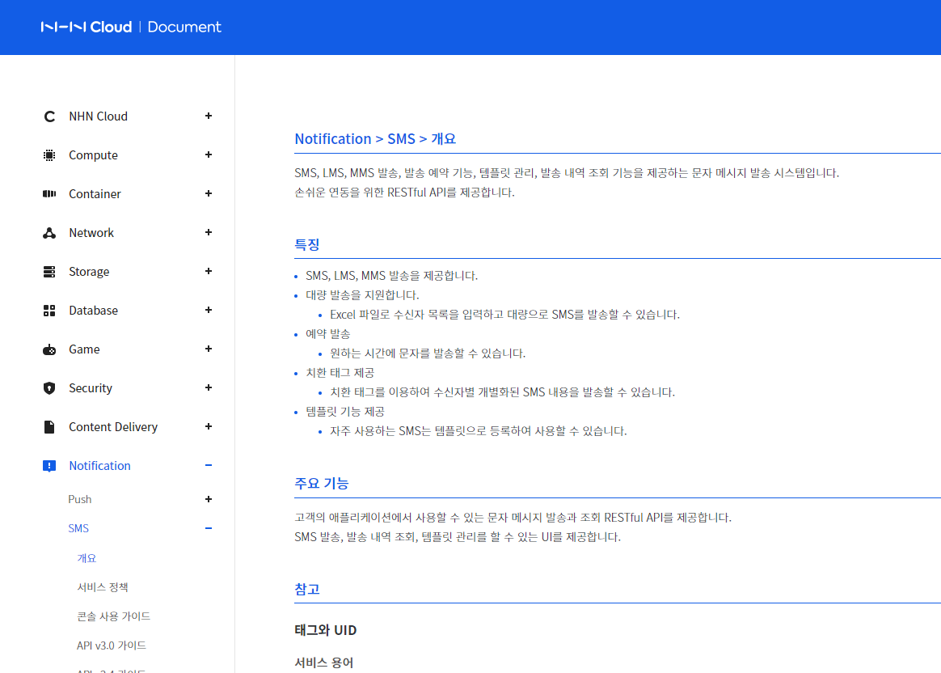
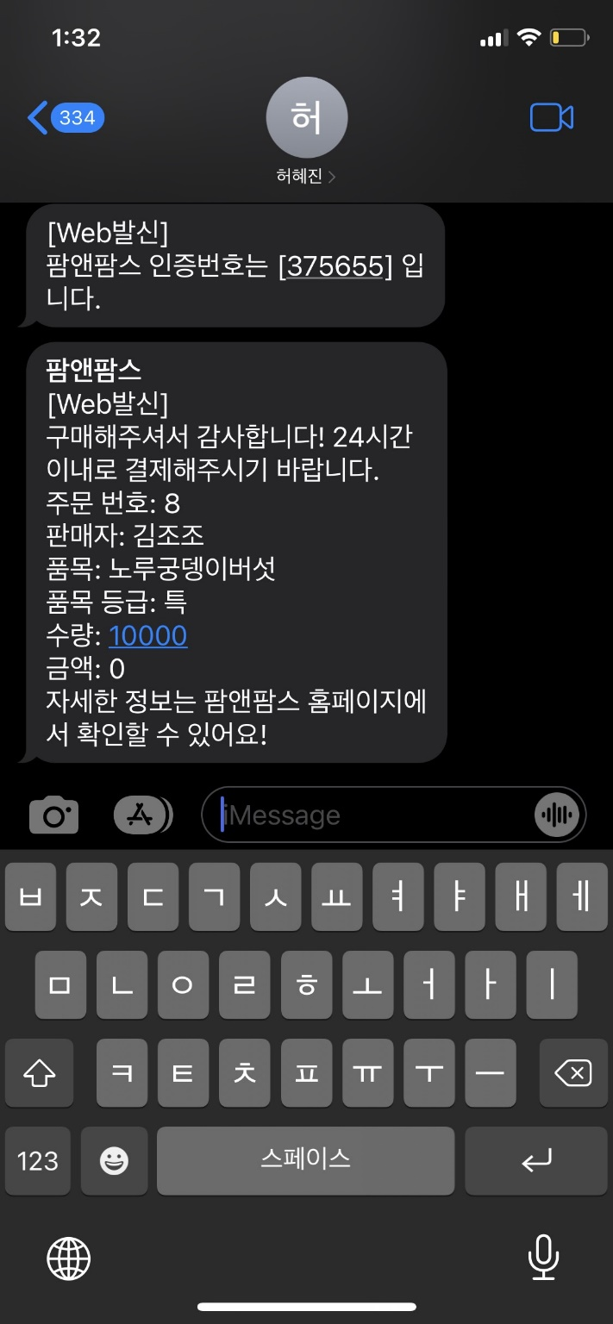
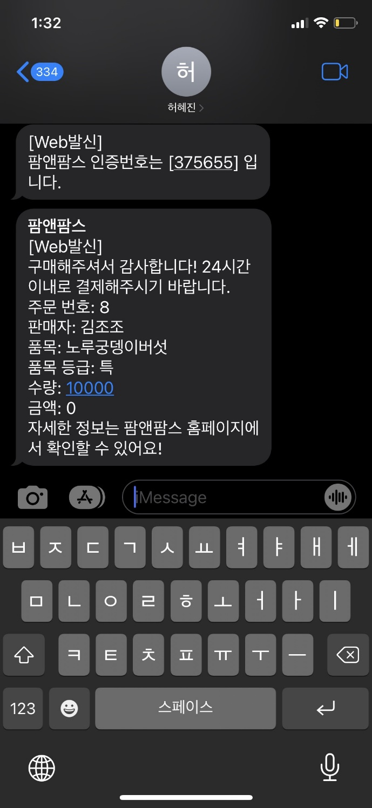
기능 소개 - 문자 알림 기능
회원가입
문자 인증
NHN Cloud 문자 전송 API
NHN Cloud 문자 전송 API
결제 알람

Slide 26
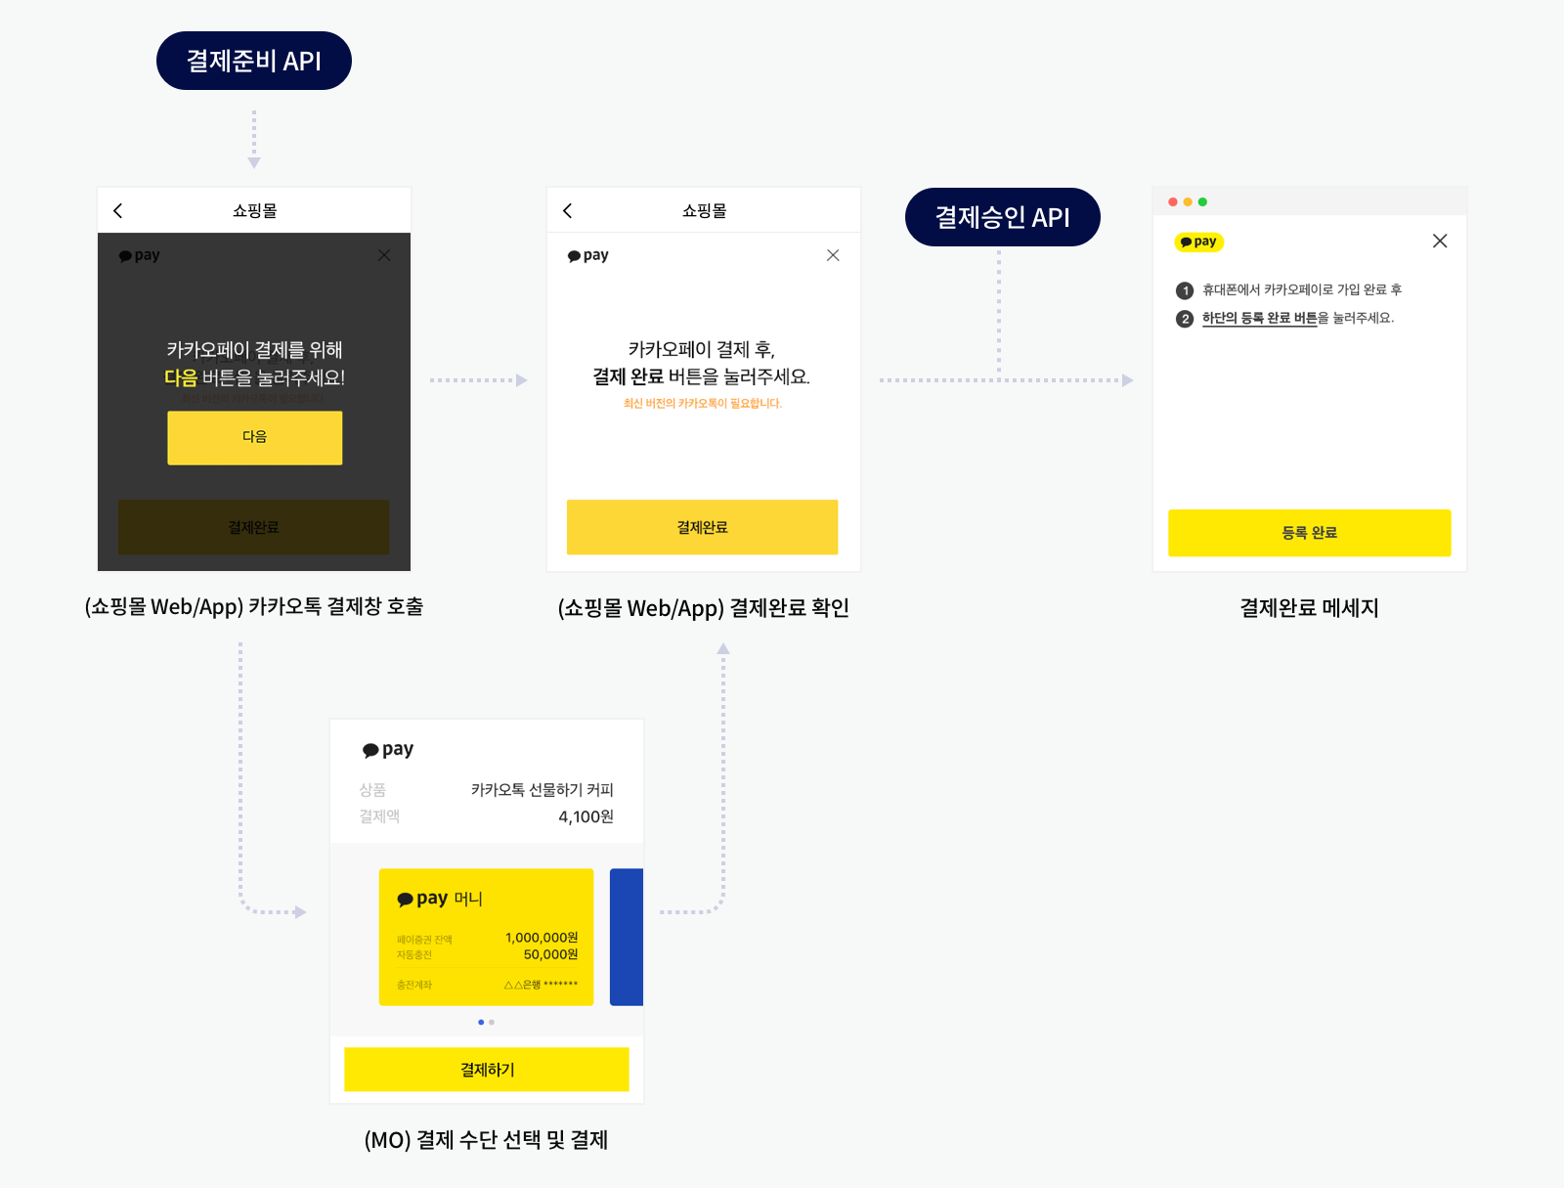
기능 소개 – 결제 서비스
결제는 간단한 게
최고!

Slide 27

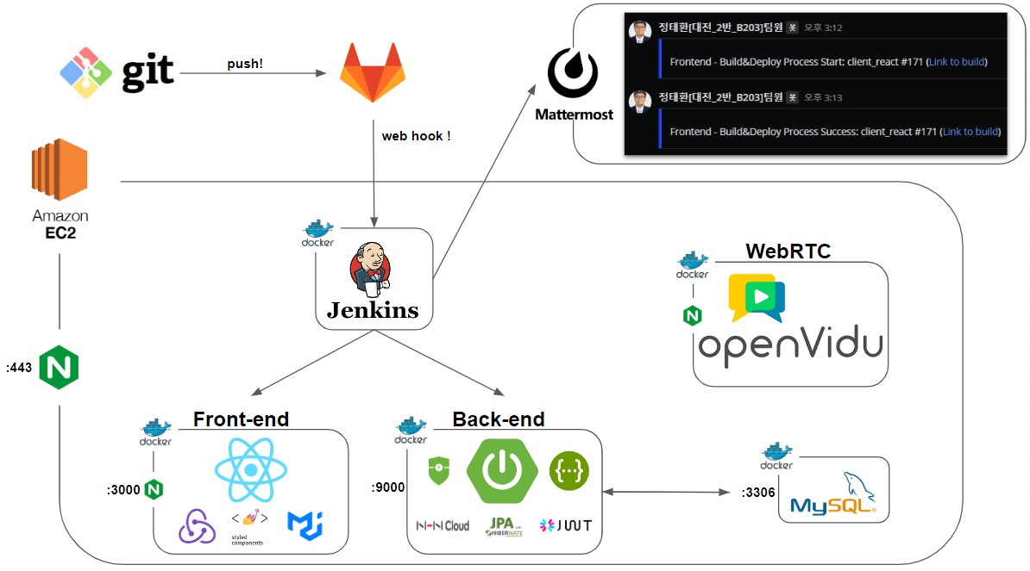

Slide 28
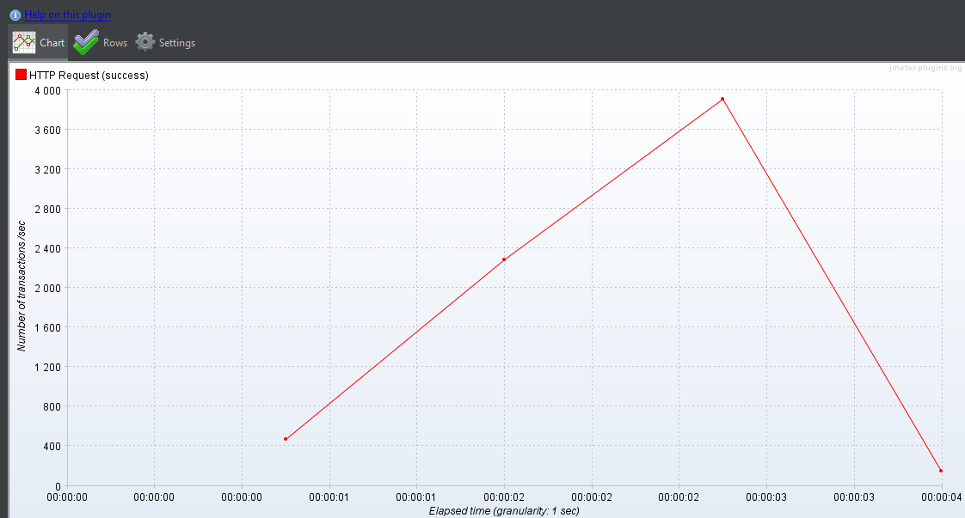
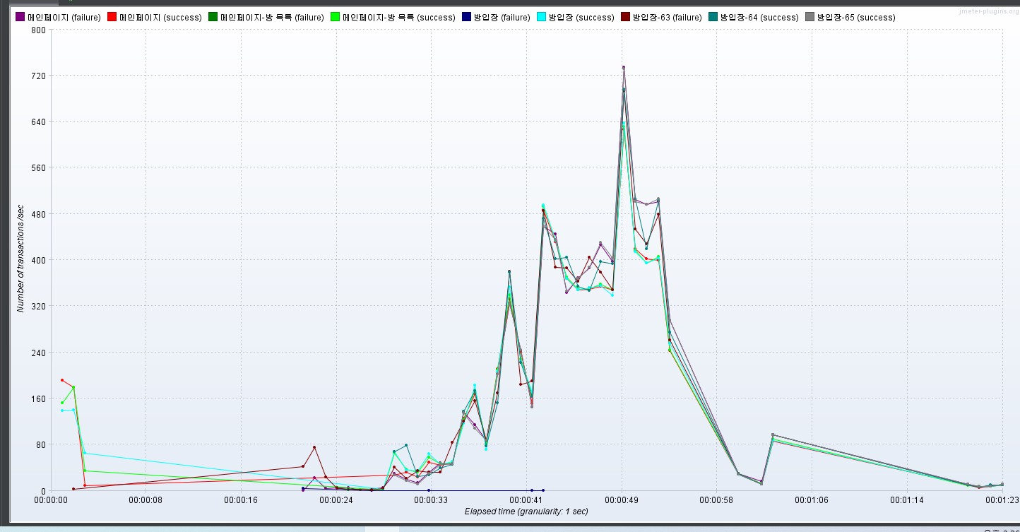
부하 테스트
TPS : 성능 지표
* 1초간 처리하는 명령 수
테스트 환경:
1초 동안 동시 접속하는 700명의 유저가
총 10회 해당 동작을 반복하는 상황
동시 접속자 600명 까지 안정적

Slide 29
시연

Slide 30
#4
FAQ
4. 발전 가능성 및 FAQ
팀원 소개
주제 소개
기획 배경
문제 해결 방안
프로젝트 소개
기술 스택
기능 소개 및 시연
4. FAQ

Slide 31



발전 가능성
방 생성 예약 공지 시스템
가불 시스템 도입
지역 농협과의 연계 가능성
(창고, 유통 망 등)

Slide 32
QnA
팀원 소개
주제 소개
기획 배경
문제 해결 방안
프로젝트 소개
기술 스택
기능 소개 및 시연
4. FAQ

Slide 33
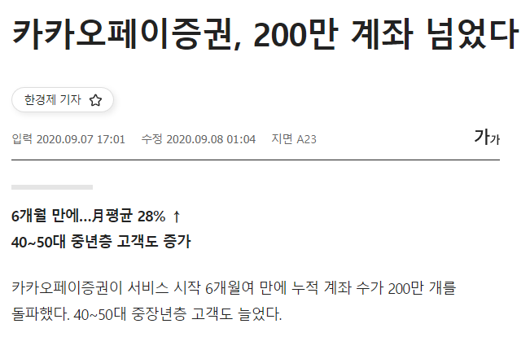
FAQ
카카오 페이를 농부들이 쓸까?

Slide 34
FAQ
화면을 통해 보여주는게 믿을만 한가?
실제 경매에서도, 소량 품목을 통해 물건을 확인합니다.

Slide 35
FAQ
유저가 잘 사용하기 어렵지 않을까?
-> 웹에 비해 UI를 간단하게 만들었음 사용자 편의성 고려
- -> 농산물 비대면 경매 서비스가 이미 존재함, 다만 모든 과정이 기존과 똑같아 경매 프로세스에서 차이점 존재

Slide 36
FAQ
결제를 했는데 보내지 않으면?
-> 신고 시스템 추가 도입 예정
-> 휴대폰 인증으로 인해 기망 행위시, 추적 용이

Slide 37
7주 동안 모두 고생 많으셨습니다!
이제 끝~~~~~

